Slide 1





信息素养实践
命令提示符
Notes:
自我介绍。

Slide 2


目 录
命令提示符简介
相关基础概念
常用命令

Slide 3
一、命令操作简介
从DOS说起：
DOS — Disk Operating System
现在已经是Windows时代，为什么还要提DOS？
Notes:
在学习DOS之前，首先要了解什么是DOS系统。
大家知道，在Windows系统出来之前，主流的操作系统是DOS(Disk Operating System)，DOS系统是一个单用户单任务的操作系统，DOS的最后一个版本是DOS6.22。
然后，在以后出现的Win95/Win98/WinMe，都实质上是基于DOS 7.0加上一个图形设备接口。这几个系统是单用户多任务操作系统。
而到了Win2000/WinXP系列，DOS就转化为Win2000/WinXP内嵌的一个子系统。Win2000/WinXP是一个多用户多任务的操作系统，而DOS窗口相当于是它们的一个子任务。在它们的桌面上，DOS相当于可以输入命令的一个，命令控制台。有时候，桌面系统里处理不了的问题，可以转到DOS窗口中处理；如果再处理不了，还可以进入安全模式，再进行相应的处理。下面，我们先介绍DOS的基本知识。
对计算机进行维护，在处理一些特别棘手的问题时，往往要在DOS窗口中进行处理，甚至要利用光盘/U盘启动后，进入纯DOS后再进行操作；此外，在进行系统备份和恢复时，也要进入纯DOS状态，并运行GHOST程序，这也涉及到DOS命令。
因此，要想提高计算机维护技术，首先就必须熟悉和掌握DOS命令，这是一个不能回避的必由之路。

Slide 4
一、DOS简介
人给机器下达命令的集合
命令操作符
DOS
能有效管理各种软硬件资源
Notes:
在学习DOS之前，首先要了解什么是DOS系统。
大家知道，在Windows系统出来之前，主流的操作系统是DOS(Disk Operating System)，DOS系统是一个单用户单任务的操作系统，DOS的最后一个版本是DOS6.22。
然后，在以后出现的Win95/Win98/WinMe，都实质上是基于DOS 7.0加上一个图形设备接口。这几个系统是单用户多任务操作系统。
而到了Win2000/WinXP系列，DOS就转化为Win2000/WinXP内嵌的一个子系统。Win2000/WinXP是一个多用户多任务的操作系统，而DOS窗口相当于是它们的一个子任务。在它们的桌面上，DOS相当于可以输入命令的一个，命令控制台。有时候，桌面系统里处理不了的问题，可以转到DOS窗口中处理；如果再处理不了，还可以进入安全模式，再进行相应的处理。下面，我们先介绍DOS的基本知识。
对计算机进行维护，在处理一些特别棘手的问题时，往往要在DOS窗口中进行处理，甚至要利用光盘/U盘启动后，进入纯DOS后再进行操作；此外，在进行系统备份和恢复时，也要进入纯DOS状态，并运行GHOST程序，这也涉及到DOS命令。
因此，要想提高计算机维护技术，首先就必须熟悉和掌握DOS命令，这是一个不能回避的必由之路。

Slide 5
目 录
命令操作符简介
相关基础概念
常用命令

Slide 6
二、相关基础概念
盘符、目录、路径
文件名、文件通配符、文件属性
可执行文件

Slide 7
二、相关基础概念---盘符、目录、路径
盘符是DOS、WINDOWS系统对于磁盘存储设备的标识符
在DOS命令里，盘符作如下表示：
[单字母]:(即单字母+‘:’)
例如：
硬盘的第一个分区一般是C:(c:)；相应的，第二个分区是D:(d:)，依此类推

Slide 8
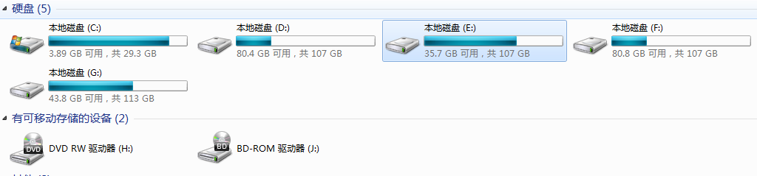
二、相关基础概念---盘符、目录、路径
盘符在桌面操作系统上的表现形式：

Slide 9
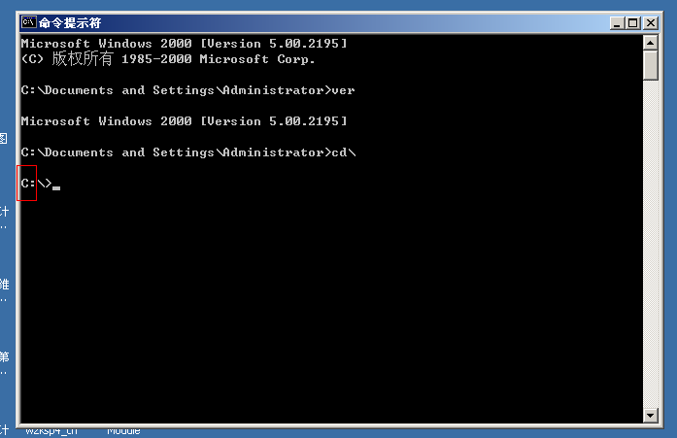
二、相关基础概念---盘符、目录、路径
盘符在命令窗口的表现形式：
C盘，即硬盘的第一个分区

Slide 10
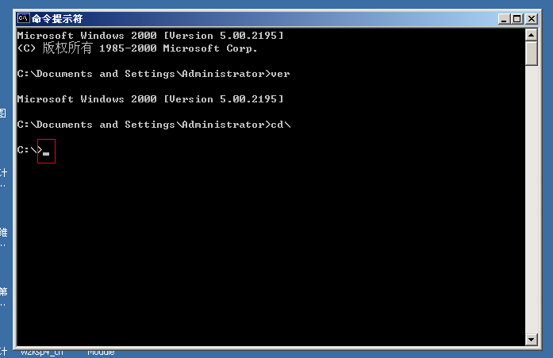
DOS基本知识
光标：所谓光标，就是DOS窗口中用来标志输入字符位置的一个符号(或标志，这也就是光标这个词的来源)：
光标

Slide 11
DOS基本知识
光标：现在介绍键盘上几个控制光标的按键：
方向键，一般位于键盘的右侧，即四个方向键中的两个。它们的功能是在同一行里，移动光标而不影响已经输入的字符。等光标移动到指定的位置后，就可以在指定的位置插入字符。
Del
Delete
删除键，就是删除当前光标位置处
Back
回退键，就是删除当前光标前一个的字符，并把光标向前移动。一般位于回车键的正上方。

Slide 12
二、相关基础概念---盘符、目录、路径
目录就是桌面操作系统中的文件夹
通常我们将根目录定义为“\”，而一个目录与其子目录的分隔符，也用“\”分隔。
例如：
\txt\doc，意思是从根目录起，第一级子目录为txt，而doc是txt的子目录，也是根目录的第二级子目录；而txt\doc，意思则为，txt为当前目录的一个子目录，而doc则为当前目录的txt子目录的子目录。
Notes:
无论是目录还是文件夹，在硬盘里，实际上都是一个树形结构，目录(文件夹)虽然可以放在目录(文件夹)里，但是，最外层的目录(文件夹)，实际上只有一个：在DOS下，最底层的目录，是根目录。而桌面系统里，最外层的文件夹，实际上就是各个分区。这样的树形结构，易于分类数据，便于硬盘上的数据和文件管理。

Slide 13
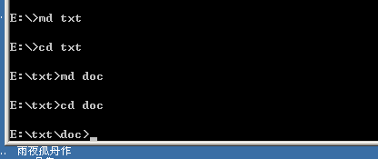
二、相关基础概念---盘符、目录、路径
当前目录：
这里，“E:\txt\doc>”的意思是：当前盘(分区)为E盘，当前目录为E盘根目录下的txt子目录的doc子目录。

Slide 14
二、相关基础概念---盘符、目录、路径
路径是用户在磁盘上寻找文件时，所历经的文件夹线路
D:\
左侧是一个有三级目录从结构：根目录下，有三个子目录，分别是Txt、Game和Tools，其中，Txt又有三个子目录，分别是Doc、Txt和Wps。
例如，Wps的路径可以表示为\Txt\Wps
Txt
Game
Tools
Doc
Txt
Wps

Slide 15
二、DOS基本知识
盘符、目录、路径
文件名、文件通配符、文件属性
可执行文件

Slide 16

二、相关基础概念---文件名、文件通配符、文件属性
在DOS中，文件名的长度限制为8个字符的文件名。
Windows桌面系统上的长文件名，在DOS状态下都变得面目全非，例如：
Win2000/WinXP下的长文件名：
长文件名在DOS状态下的显示：
注：长文件名在纯DOS状态下的显示，是采用这样的方法：取长文件名的头六个字符加上一个“~”符号和一个一位的数字。

Slide 17
二、相关基础概念---文件名、文件通配符、文件属性
文件通配符是为了让DOS命令便于批量处理DOS文件，而采用的一种文件名的符号替换方法。
*是一个多字符的通配符，一个“*”可以搭配一个或多个字符。
?是一个单字符的通配符，一个“?”只能搭配一个字符。
例如：
A*.*，是以A或a为开头字母的所有文件。
a?????.exe，是以a为开头字母，文件名长度为6的exe文件。
*s.txt，是以字母s为文件名结尾的txt后缀的文件。
??c???.pdf，是文件名第三个字符为c，文件名长度为6个字符的pdf后缀的文件。

Slide 18
二、相关基础概念---文件名、文件通配符、文件属性
文件属性可以分为两种：
第一种是指利用Attrib命令看到的属性，
第二组文件属性，是指利用dir列表命令可以看到的文件特征和文件属性。

Slide 19
二、相关基础概念---文件名、文件通配符、文件属性
文档属性(A)
文件一旦被修改，就出现
A属性。提醒你进行备份。
这个属性一般不用理。
隐藏属性(H)
如果一个文件具有H属性，
那么在dir时候，就看不到，只
能利用加参数的dir/ah,才能
看到。
系统文件属性(S)
系统文件属性，是指这一
个文件是系统文件，在系统启
动和运行过程中可能会用到，
不能被删除，也不能被编辑和
修改。
只读属性(R)
如果一个文件具有R属性，
则不能被编辑和修改。

Slide 20
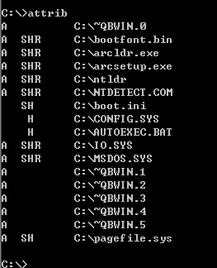
二、相关基础概念---文件名、文件通配符、文件属性

Slide 21
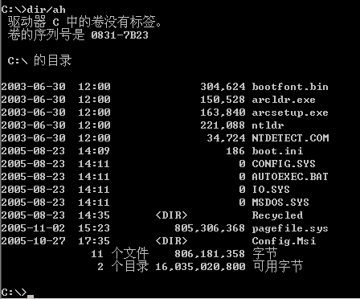
二、相关基础概念---文件名、文件通配符、文件属性
文件建立日期和时间；
文件大小；
文件还是目录；
文件名。
Notes:
相对于前面的四个属性来说，这组的四个属性，其重要性要更高。其中，根据文件的建立日期和文件大小，我们可以判断，这个文件是否被病毒感染。我们后面会详细的介绍。

Slide 22
二、DOS基本知识
盘符、目录、路径
文件名、文件通配符、文件属性
可执行文件

Slide 23
二、DOS基本知识---可执行文件
操作系统能够运行的文件一共有三类：EXE、COM和BAT
EXE和COM是可执行程序，它们所包含的是机器指令
BAT是一个文本文件，里面所记录的是一些可执行的DOS命令（DOS命令的集合）
Notes:
BAT能大大简化计算机维护人员的工作压力，你可以将你常用的一些DOS命令组合，做成把BAT文件。这样，就能有效的提高你的工作效率。

Slide 24
二、DOS基本知识---可执行文件
COM文件，是原来DOS系统下最常见的一种可执行文件。在相同代码量的情况下，COM的尺寸要比EXE小。COM文件的上限是64K
而EXE文件的大小则不受限制。现在，在Windows下，主要的可执行文件是EXE文件。
DLL文件，是Windows下的另一类可执行文件，但它不能直接执行，而由exe或com文件调用执行。
注：病毒感染的主要是COM、EXE和DLL文件

Slide 25
目 录
命令操作符简介
相关基础概念
常用命令

Slide 26
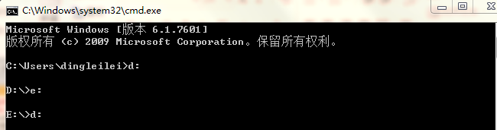
三、常用命令
切换盘符命令“X:”
现在，我们引入一个当前盘的概念，当前盘，顾名思义，就是当前正在使用的盘(或分区)。
如果要切换当前盘，就要使用切换盘符命令“X:”。
例如：我们当前盘是C盘，如果想要切换到E盘，只需输入命令“E:”即可。

Slide 27
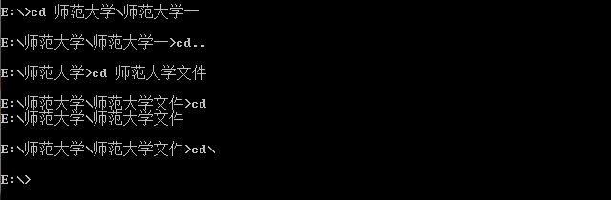
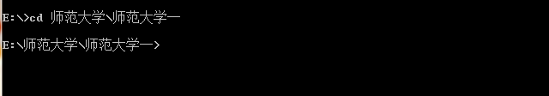

三、常用命令
改变当前目录“cd”
功能：改变当前目录 类型：内部命令 格式：cd [path] cd.. cd\
c:\>cd fox\user（进入fox子目录下的user子目录）
c:\fox\user>cd.. （退回上一级根目录，注意cd后面跟着两个点".."）。
c:\fox>cd\ （返回到根目录）
Notes:
Cd 命令访问某个目录，可以进入到当前目录下的某个子目录中，只能一层一层走，不能越层，如需越层，则需要cd..或cd\

Slide 28
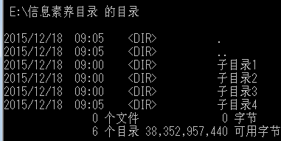
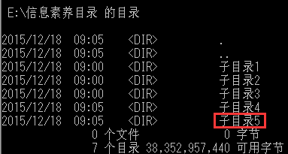

三、常用命令
建立子目录“md”
功能：创建新的子目录 类型：内部命令
格式：md [盘符：][路径名]〈子目录名〉
例：

Slide 29

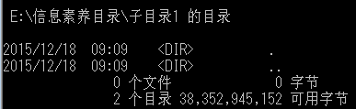

三、常用命令
删除子目录“rd”
1．功能：从指定的磁盘删除了目录。
2．类型：内部命令
3．格式：rd [盘符 ：][路径名][子目录名]
Notes:
说明：
（1）子目录在删除前必须是空的，也就是说需要先进入该子目录，使用del（删除文件的命令）将其子目录下的文件删空，然后再退回到上一级目录，用rd命令删除该子目录本身；
（2）不能删除根目录和当前目录。

Slide 30
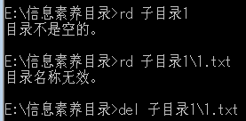
三、DOS命令
例：要求把c盘fox子目录下的user子目录删除，操作如下：
第一步：先将user子目录下的文件删空；
c\>del c：\fox\user\*.*
（注：这样只能删除文件，仍然不能删除user目录下的文件夹）
第二步，删除user子目录。
c\>rd c:\fox\user
如果fox\user文件夹下仍有文件夹，这一步将不会奏效，怎样解决呢？
c\>rd c:\fox\user /s
c\>rd c:\fox\user /s /q
加上了一个参数/s，如果不想让系统询问是否删除，可以再加一个参数 /q

Slide 31
三、常用命令
显示磁盘目录“dir”
1．功能：显示磁盘目录的内容。
2．类型：内部命令
3．格式：dir [盘符][路径][文件名][/p][/w][/A[[:]属性]][/O[:]排列顺序]][/S]
说明：
（1）/p的使用；当欲查看的目录太多，无法在一屏显示完屏幕会一直往上卷，不容易看清，加上/p参数后，屏幕上会分面一次显示部分行的文件信息，然后暂停，并提示；press any key to continue（按任意键继续）
（2）/w的使用：加上/w只显示文件名，至于文件大小及建立的日期和时间则都省略。加上参数后，每行可以显示五个文件名。

Slide 32
三、常用命令
（3）/A 显示具有指定属性的文件。
属性：D 目录 R 只读文件 H 隐藏文件 A 准备存档的文件 S 系统文件
（4）/O 用分类顺序列出文件。
排列顺序： N 按名称(字母顺序) S 按大小(从小到大) E 按扩展名(字母顺序) D 按日期/时间(从先到后)
（5）/S 显示指定目录和所有子目录中的文件。

Slide 33
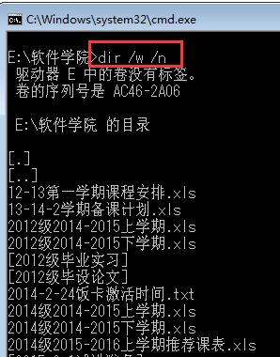
三、常用命令

Slide 34
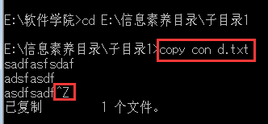
三、常用命令
复制文件命令COPY
COPY主要有两个作用：
一、创建小型的文本文件；
二、复制文件。
创建一个小型的文本文件
命令格式：copy con d.txt
这条命令的作用：将键盘上输入的文本信息以ASCII码的形式存储到d.txt文本文件中。
Notes:
注：
在这里，DOS系统借鉴了UNIX系统的做法，将外部的输入和输出设备，作为文件来进行操作和处理。con代表的是标准输入，即键盘。
在输入完字符串以后，要以Ctrl+Z结尾，这样，才能完成整个命令。

Slide 35
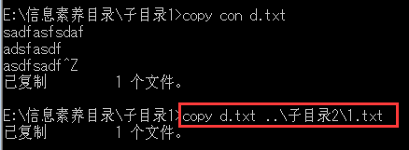
三、常用命令
复制文件命令COPY：
复制文件
命令格式1：copy 源盘或源目录
命令格式2：copy 源盘或源目录 目的盘或目的目录
命令格式1： copy 源盘或源目录
例1：copy c:\*.*
这个命令是将C盘根目录下的所有文件拷到当前目录下。
例2：copy d:\txt\*.*
这个命令是将D盘上，根目录下的txt子目录中的所有文件拷贝到当前目录下。

Slide 36
三、常用命令
复制文件命令COPY
命令格式2： copy 源盘或源目录 目的盘或目的目录
例1：copy c:\*.* e:
这个命令是将C盘根目录下的所有文件拷到E盘的当前目录下。
例2：copy a:\*.* d:\txt
这个命令是将软盘上的所有文件复制到D盘根目录下的txt子目录中。
例3：copy d:\txt\*.* e:\txt
这个命令是将D盘，根目录下的txt子目录中的所有文件拷贝到E盘的根目录的txt子目录中。

Slide 37
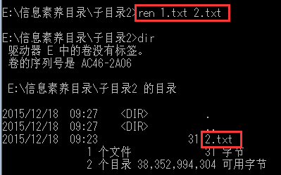
三、常用命令
文件改名命令 ren
1．功能：更改文件名称
2．类型：内部命令
3．格式：ren[盘符：][路径]〈旧文件名〉〈新文件名〉

Slide 38
三、常用命令
删除命令DEL
命令格式：del 目的文件
例1：del *.bak
这个命令是将当前目录下所有后缀名为.bak文件删除。
例2：del c:\*.bak
这个命令是将C盘根目录下所有后缀名为.bak文件删除。
例3：del c:\*.*

Slide 39

三、常用命令
移动命令MOVE
命令格式1：move 源文件
命令格式2：move 源文件 目的盘或目的目录
这个命令的用途，是将源文件移动到目的盘或当前盘下。
move命令不推荐使用，因为可能存在安全问题。为什么？
假设，你在移动大量文件时，如果在移动过程中意外停电，那么，你就可能有部分文件已经移动到目的盘，而还有部分文件保留在源盘上，这一结果很难处理。此外，还可能在停电时发生文件丢失的情况。所以，这个命令不推荐使用。

Slide 40

三、常用命令
文件内容列表TYPE：
命令格式：type 文本文件
这个命令的用途，是将指定文本文件的内容列出来。
例1：type d.txt
列出当前目录下，文本文件d.txt的内容。
例2：type c:\boot.ini
列出C盘根目录下，文本文件boot.ini的内容。

Slide 41
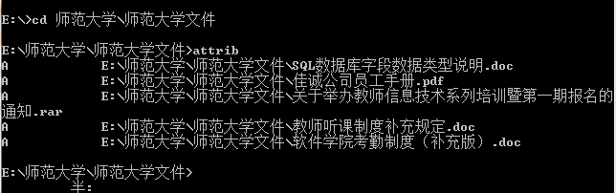
三、常用命令
文件属性命令Attrib
命令格式：attrib 命令参数 文件名
attrib是一个功能强大的显示和修改文件属性的DOS命令。但是，要掌握它，也有一定的难度。
前面，我们介绍过，文件有四个属性。分别是S,H,R,A。
如果要给一个文件添加或去除某个属性，可以使用开关“+”和“-”。
例1：attrib -H +S *.txt
将当前目录下，后缀名为.txt的文件的隐藏属性去掉，并打开它们的系统文件属性。
例2：attrib -R -S -H *.sys
将当前目录下，后缀名为.sys的所有文件的R属性、S属性和H属性全部去掉。
例3：attrib
显示当前目录下所有文件的各种属性。

Slide 42
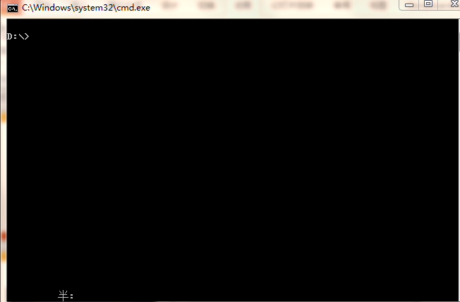
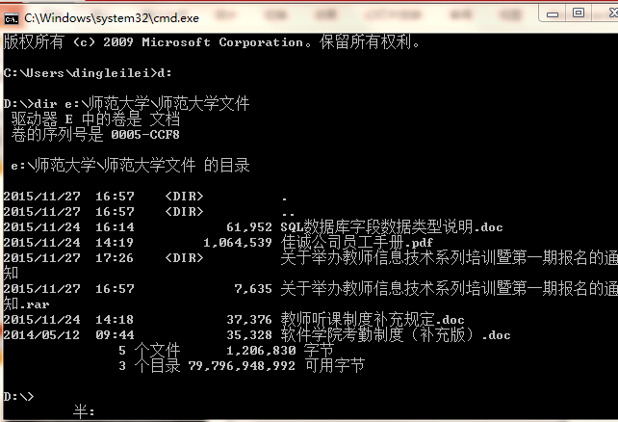
三、常用命令
清屏 cls
［适用场合］ 屏幕上太乱了，或是屏幕上出现乱码了， 清除屏幕上显示内容但不影响电脑内部任何信息
［用 法］ cls 回车

Slide 43
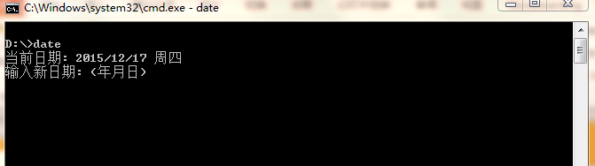
三、常用命令
显示及修改日期 date
［适用场合］ 想知道或修改时间和日期
［用 法］ date 显示和改变当前日期
［例 子］ C:\>date 09-20-1996 将日期改为1996年9月20日

Slide 44
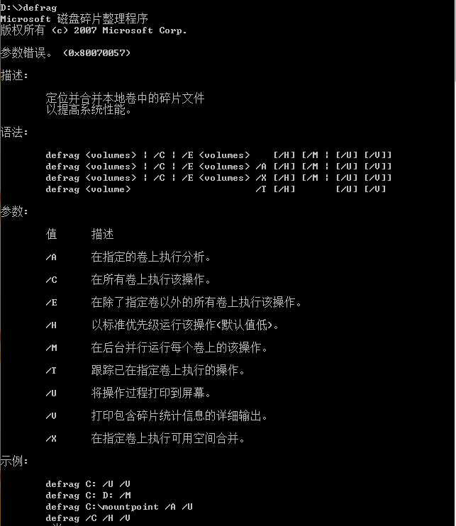
三、常用命令
磁盘碎片整理 defrag
［适用场合］ 磁盘读写次数很多，或磁盘使用时间很长了，可能需要使用这条命令整理磁盘。磁盘碎片并不是指磁盘坏了，而只是由于多次的拷贝和删除文件后，磁盘使用会很不连贯，致使速度变慢。
［用 法］ 1. C:\>defrag
2. 选择要整理的磁盘

Slide 45
三、常用命令
格式化 format
［适用场合］ 执行快速格式化
ipconfig
［适用场合］ 显示所有当前的 TCP/IP 网络配置值、刷新动态主机配置协议 (DHCP) 和域名系统 (DNS) 设置。使用不带参数的 ipconfig 可以显示所有适配器的 IP 地址、子网掩码、默认网关。
/all
显示所有适配器的完整 TCP/IP 配置信息。

Slide 46
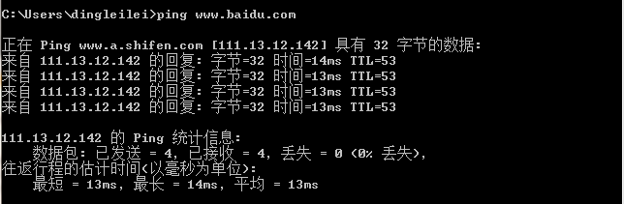
三、常用命令
ping

Slide 47
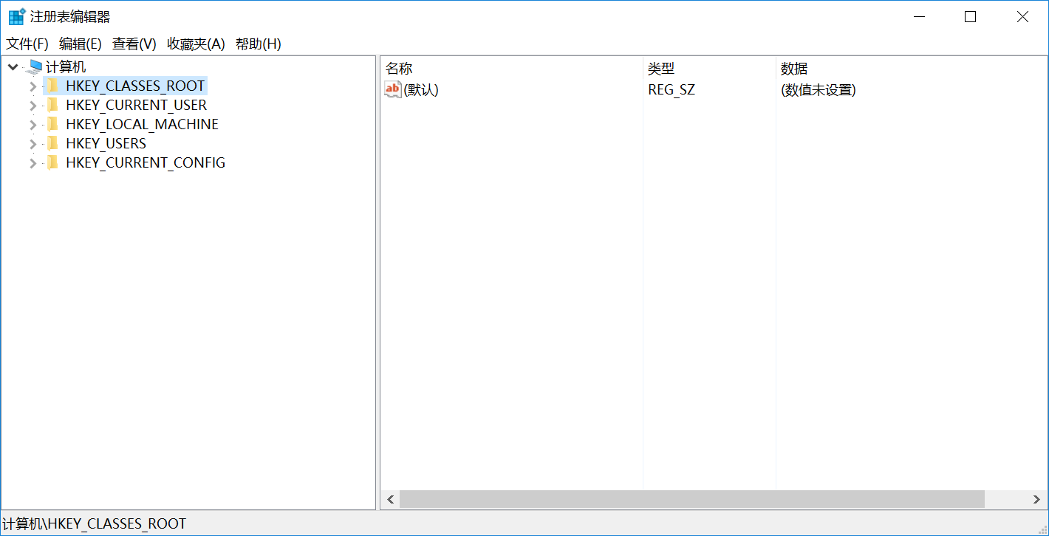
三、常用命令
regedit

Slide 48


Thanks

